Slide 1
Развитие личностного потенциала на уроках литературы и 4К

Slide 2
Личностный потенциал? !...
«Системная организация личностных особенностей, образующих особый «стержень» личности и отражающих уровень личностной зрелости»
(Д. А. Ленотьев)

Slide 3
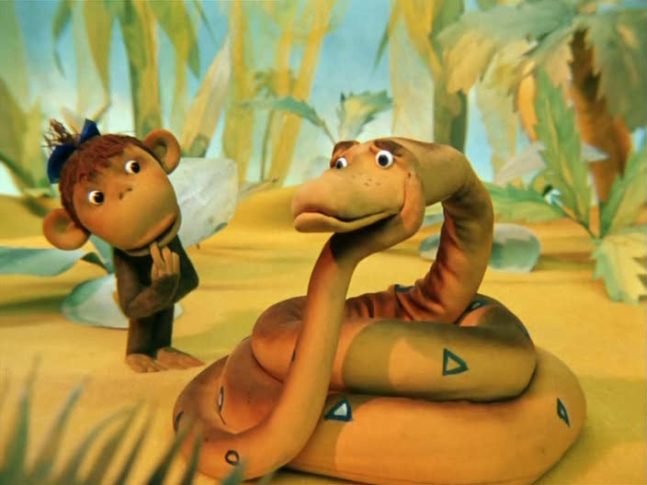
В чем измерить личностный потенциал?

Slide 4
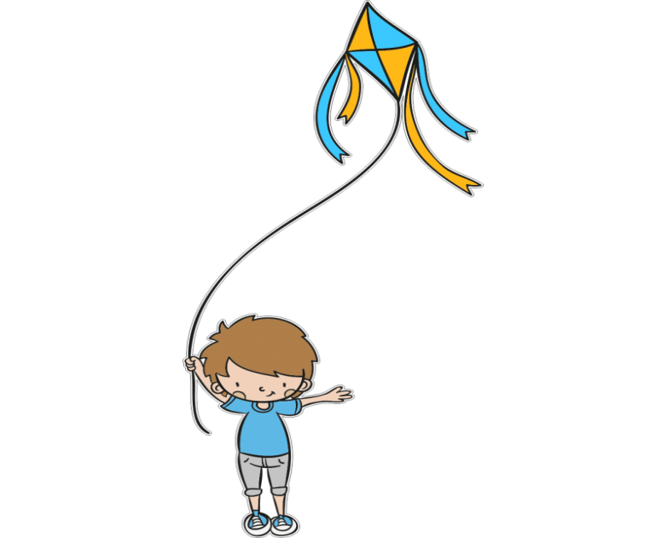
Личностный потенциал? !...

Slide 5

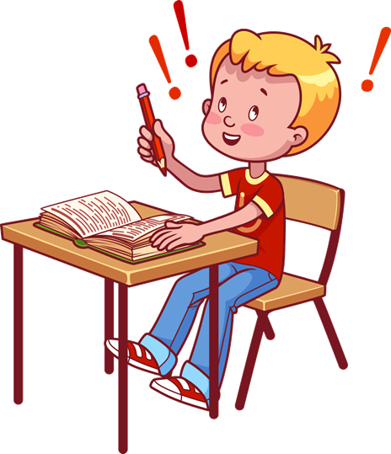

Личностный потенциал
Высокий:
активность, продуктивность,
целенаправленность, гибкость;
Низкий:
- пассивность, зависимость, уязвимость

Slide 6
Универсальные учебные действия и результаты
Личностные результаты
Личностные УУД
Предметные результаты
Коммуникативные УУД
Познавательные УУД
Регулятивные УУД
Метапредметные результаты

Slide 7




4 К - компетенции

Slide 8
Урок литературы
1. Работа с терминами
2. Работа со словами аксиологической группы
3. Звучащий текст
4. Критическое размышление
5. Креативная работа
6. Итог

Slide 9
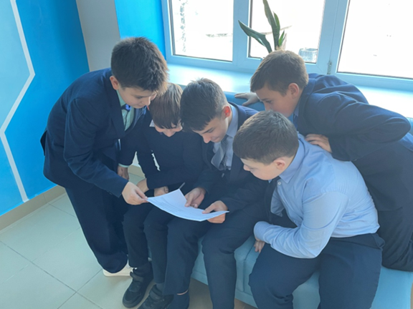
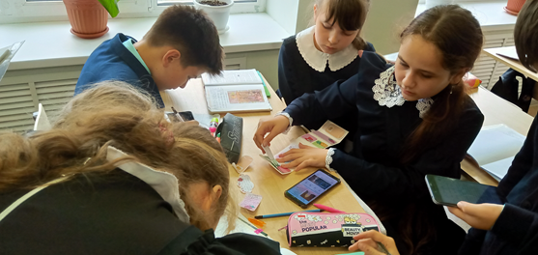
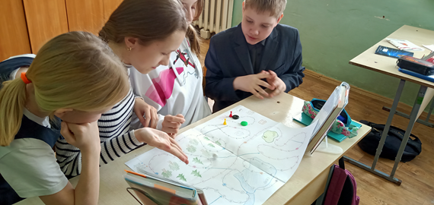
4 К - компетенции

Slide 10
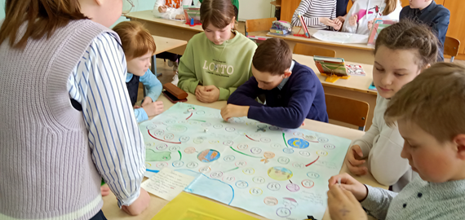
Создание игр – бродилок на основе литературных произведений

Slide 11
4 К компетенции реализуются через группу возможностей:
Возможность выбора заданий
Возможность выбора формы выполнения
Возможность выбора путей решения
Возможность открытого обсуждения

Slide 12
Упражнение «Верный друг»
Это упражнение помогает развить у подростков умение слушать друг друга, внимательно относиться к деталям, развивает творческий потенциал, умение креативно мыслить.
Ребята садятся в круг и рассказывают небольшую информацию о своем домашнем питомце. Затем пишут на маленьких листочках клички своих домашних питомцев. В коробке записочки, полученные от детей, перемешивают между собой. Каждый достает по одной записочке и старается с помощью жестов, движений, мимики показать это животное. Остальные пытаются отгадать это животное по тем признакам, которые они услышали в рассказах детей.
Обсуждения после упражнения:
1. Что тебе помогло представить образ животного?
2. Что было труднее: изображать свое домашнее животное или чужое? Почему?

Slide 13
Упражнение «Отцы и дети»
«Отцы и дети». Упражнение учит детей взглянуть на обыденные ситуации со стороны взрослых, почувствовать трудность принятия решения, а дети должны определить для себя: последовать совету родителей или принять решение самому.
Ребята кладут на стол любые предметы, которые им принадлежат: ручку, заколку, ключи. Потом они делятся на две команды: родители и дети. «Дети» подходят к столу с предметами и закрытыми глазами выбирают себе один предмет. Если предмет принадлежит тому, кто в команде «детей», то он остается один, а те, кто выбрал другой предмет, становятся рядом со своими родителями. Ребятам предлагаются разные ситуации, в которых они должны принять решение. Потом ребята меняются ролями.
Обсуждение после упражнения:
1. Как ты думаешь, чем руководствовались родители при принятии решений? Необходимо ли советоваться с детьми? Или совместное обсуждение проблем только мешает принятию правильного решения.
2. Бывают ли в жизни ситуации, когда тебе приходилось поступать так, как просили родители? Хотелось ли поступить наоборот?
3. Какие эмоции ты испытывал, когда был «родителем», а какие, когда был «ребенком»?

Slide 14










Наши
социальные сети

